Slide 1

Comment améliorer nos services publics grâce à une meilleure gestion de l’expertise

Slide 2
Mise en contexte
Introduction et mise en contexte
Défis et enjeux
Les impacts d’une gestion inadéquate de l’expertise
Les solutions
Période de questions
Notes:
De plus en plus d’aspects de l’activité humaine dépendent de progrès scientifiques et technologiques.
Ces progrès encouragent souvent une spécialisation des chercheurs et des savoirs. Ceci est prévisible :
comme la quantité de connaissances est trop grande pour être maîtrisée par un seul agent, il y a division
des tâches par rapport à la recherche et à l’acquisition de connaissances; on doit donc régulièrement
dépendre d’une autre personne qui maîtrise l’enjeu qui nous intéresse. Ceci se traduit dans la
constitution d’experts, autorités par rapport à un champ de connaissance ou une problématique. Il y a
donc une dépendance épistémique sur l'opinion, le jugement et la connaissance des scientifiques. Ceci
pose la question de l’autorité et de la légitimité de l’expertise.
On doit définir l’Expertise dans cette slide au lieu de comparaison avec expert

Slide 3
Objectif de la présentation
Pourquoi ce sujet est-il important pour nous?
Explications sur notre démarche
Notes:
De plus en plus d’aspects de l’activité humaine dépendent de progrès scientifiques et technologiques.
Ces progrès encouragent souvent une spécialisation des chercheurs et des savoirs. Ceci est prévisible :
comme la quantité de connaissances est trop grande pour être maîtrisée par un seul agent, il y a division
des tâches par rapport à la recherche et à l’acquisition de connaissances; on doit donc régulièrement
dépendre d’une autre personne qui maîtrise l’enjeu qui nous intéresse. Ceci se traduit dans la
constitution d’experts, autorités par rapport à un champ de connaissance ou une problématique. Il y a
donc une dépendance épistémique sur l'opinion, le jugement et la connaissance des scientifiques. Ceci
pose la question de l’autorité et de la légitimité de l’expertise.
On doit définir l’Expertise dans cette slide au lieu de comparaison avec expert

Slide 4

Compétence ou Connaissance
La connaissance fournit la base, mais la compétence se construit par la pratique et l’expérience.
Dans le monde du travail, les compétences sont souvent plus valorisées que les connaissances.
Elles permettent de résoudre des problèmes et d’accomplir des tâches concrètes.
La compétence, c’est le savoir dans un processus.
Notes:
Nous pourrions présenter un extrait si le temps nous le permet
Connaissances ou compétences : que faut-il privilégier? (carrefourrh.org)

Slide 5
L’expertise
Selon Frédéric Bouchard, doyen de la faculté des arts et des sciences de l’Université de Montréal, titulaire du département de philosophie et philosophe en sciences :
  Progrès scientifiques et technologiques → Division des tâches → La spécialisation
  Expertise : la maîtrise d’un champ de connaissances spécifique, c’est la fusion de la compétence et de la connaissance pour un domaine précis. L’expert pourra donc bénéficier de l’autorité et de la légitimité de l’expertise
Notes:
De plus en plus d’aspects de l’activité humaine dépendent de progrès scientifiques et technologiques.
Ces progrès encouragent souvent une spécialisation des chercheurs et des savoirs. Ceci est prévisible :
comme la quantité de connaissances est trop grande pour être maîtrisée par un seul agent, il y a division
des tâches par rapport à la recherche et à l’acquisition de connaissances; on doit donc régulièrement
dépendre d’une autre personne qui maîtrise l’enjeu qui nous intéresse. Ceci se traduit dans la
constitution d’experts, autorités par rapport à un champ de connaissance ou une problématique. Il y a
donc une dépendance épistémique sur l'opinion, le jugement et la connaissance des scientifiques. Ceci
pose la question de l’autorité et de la légitimité de l’expertise.
La philosophie de l’expertise scientifique (fredericbouchard.org)

Slide 6
L’expertise
Selon Frédéric Bouchard, doyen de la faculté des arts et des sciences de l’Université de Montréal, titulaire du département de philosophie et philosophe en sciences :
« La gestion de l'expertise dans une organisation désigne l'ensemble des processus et des stratégies visant à identifier, développer, partager et valoriser les connaissances spécialisées et les compétences au sein de l'entreprise. Cette gestion permet d'exploiter de manière optimale le savoir-faire des individus et des groupes pour améliorer la performance organisationnelle et stimuler l'innovation. »
Notes:
De plus en plus d’aspects de l’activité humaine dépendent de progrès scientifiques et technologiques.
Ces progrès encouragent souvent une spécialisation des chercheurs et des savoirs. Ceci est prévisible :
comme la quantité de connaissances est trop grande pour être maîtrisée par un seul agent, il y a division
des tâches par rapport à la recherche et à l’acquisition de connaissances; on doit donc régulièrement
dépendre d’une autre personne qui maîtrise l’enjeu qui nous intéresse. Ceci se traduit dans la
constitution d’experts, autorités par rapport à un champ de connaissance ou une problématique. Il y a
donc une dépendance épistémique sur l'opinion, le jugement et la connaissance des scientifiques. Ceci
pose la question de l’autorité et de la légitimité de l’expertise.
La philosophie de l’expertise scientifique (fredericbouchard.org)

Slide 7

Enjeux et défis en lien avec la gestion de l’expertise
Roulement élevé des ressources humaines
Le temps et les ressources investis insuffisants
Les consultants VS l’internalisation
Priorisation de l’expertise au sein des organisations
Adaptabilité en fonction des besoins en constante évolution de la population
Culture du « juste à temps » sans gérer la pérennité
Nos M & O ont des pratiques différentes qui nécessitent une montée en compétence qui s’avère trop longue
Notes:
Règlement sur le recours à la main d’œuvre indépendante (Réseau de la santé) vient forcer les équipes à revoir leur stratégie en termes de gestion de l’expertise.
L’expertise par région géographique est aussi un enjeu, nous désirons offrir des services de base partout en province. On comprend toutefois que les spécialisations peuvent être regroupées en pôle où se trouve les instituts et universités.
Nous pouvons aussi mentionner les enjeux au MTQ pour conserver l’expertise à l’intérieur de l’appareil gouvernemental.
On peut trouver des données en lien avec le recours aux consultants en TI dans l’ensemble du gouvernement ici:
https://www.quebec.ca/gouvernement/ministere/cybersecurite-numerique/publications/portraits-main-oeuvre-recours-consultantes-consultants-affectes-ressources-informationnelles-2022
Le recours aux consultants en TI représente un pourcentage de 20% de l’ensemble des ressources. Le nombre de postes vacants est de 12%

Slide 8
Les impacts de la perte de l’expertise
Dégradation ou bris de services aux citoyens
Sécurité du public en péril
Perte de contrôle sur l’information sensible appartenant l’organisation
Cynisme de la population envers le gouvernement
Les coûts!!!
Notes:
Les services aux citoyens sont impactés

Slide 9
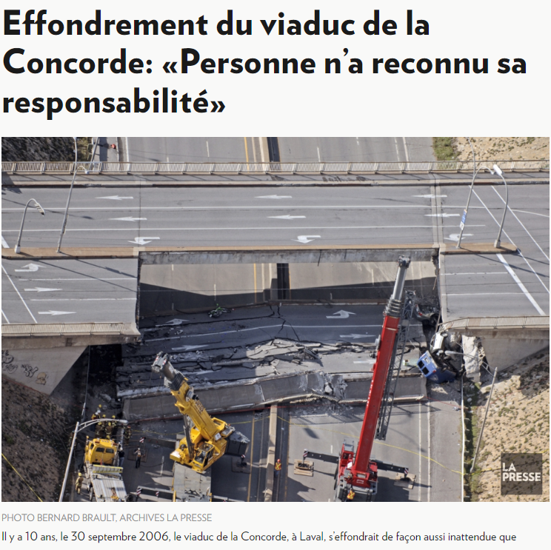
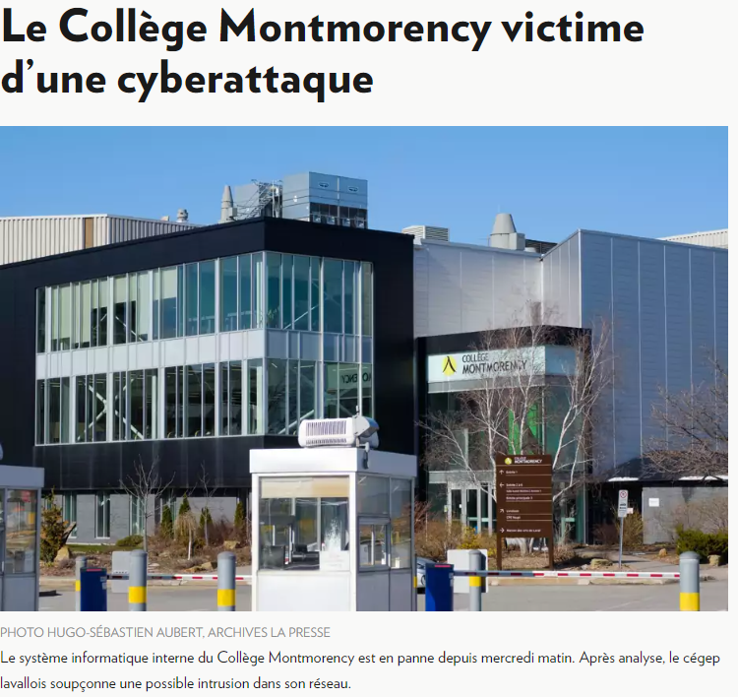
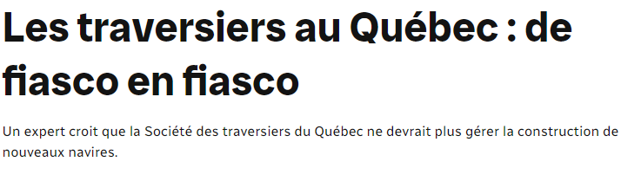
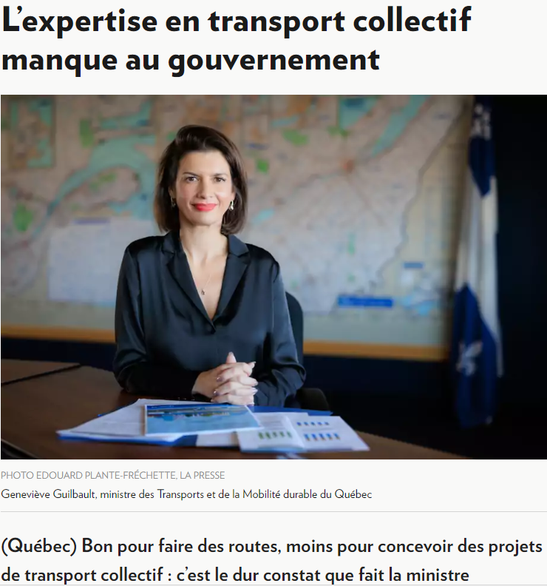
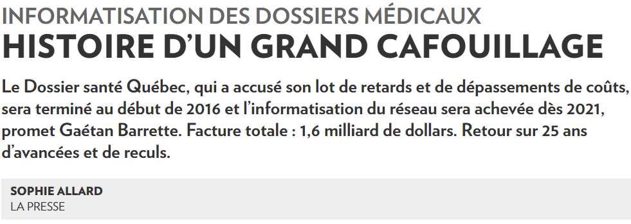
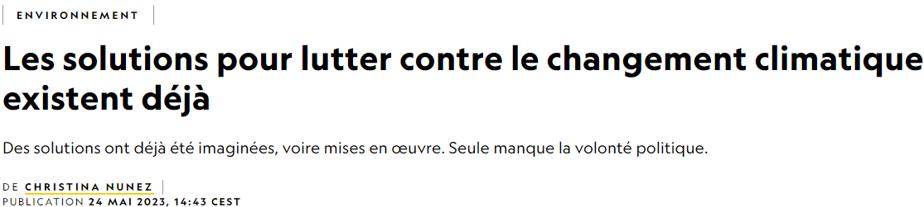
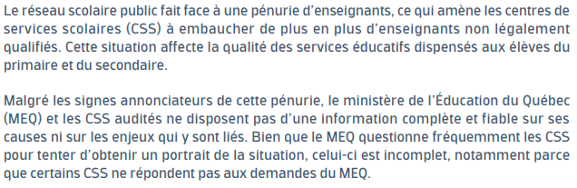
Quelques exemples concrets
Notes:
Les services aux citoyens sont impactés

Slide 10
Le cas d’Affaires mondiales Canada
Aucun plan en lien avec le développement de l’expertise depuis 2005
Perte d’expertise due aux coupures budgétaires importantes
Aucune uniformité dans les pratiques, les communications et les procédures
2018 : 1er rapport de la VG du gouvernement fédéral
Constat d’échec de la diplomatie canadienne dans les services étrangers,
la diplomatie et la sécurité consulaire
Repositionnement en 2023 : L’avenir de la diplomatie
Transformer Affaires mondiales Canada
Second rapport du VGC: Il pose un diagnostic sévère sur l’administration fédérale du réseau diplomatique :
  rigide, allergique au risque, absente à l’étranger, lente à réagir aux crises, trop peu spécialisée et trop unilingue
Notes:
Mentionner le cas ou lieu de présenter la diapo
Cas de figure qui présente un impact de perte d’expertise (ils sont inefficaces)

Slide 11



Please download and install the Slido app on all computers you use
Quels sont les moyens que vous prenez pour gérer l’expertise dans votre organisation?
ⓘ Start presenting to display the poll results on this slide.

Slide 12
Les solutions
Mutualisation des services rendus dans des pôles d’expertises propres
(Retraite Québec, MCN, SQI, Santé Québec)
  Rapide et avantageux au niveau des coûts
  Souvent utilisée pour optimiser et rationaliser
  IA et robotisation viennent en aide
Faire appel à l’externe pour obtenir de l’expertise
(technologies, infrastructures, affaires juridiques, fournisseurs de services)
  Concentrer nos efforts aux bons endroits
  Coût du maintien de l’expertise en surprime ($$$)
  Impartialité
Notes:
Hippolyte
En 2019-2020, les dépenses en sous-traitance du gouvernement du Québec s’élevaient à environ 2,9 milliards de dollars¹. Le Syndicat de professionnelles et professionnels du gouvernement du Québec (SPGQ) a souligné que ces coûts sont nettement plus élevés que ceux de la masse salariale du personnel professionnel interne².
Si ces travaux avaient été réalisés par du personnel interne, le gouvernement aurait pu économiser entre 570 et 950 millions de dollars par an
Axe 2 de la stratégie en gestion RH par le SCT (2023-2028)
DES ORGANISATIONS APPRENANTES ET DES PARCOURS PROFESSIONNELS ÉPANOUISSANTS
Dans une perspective de performance, l’instauration d’une culture de fonction publique apprenante contribue au maintien et au développement des compétences actuelles et futures permettant d’être aligné sur l’évolution rapide des emplois.
Externalisation: faire appel aux vrais experts sur des domaines où l’on ne souhaite pas se développer.

Slide 13
Les solutions
Partenariat avec chaires de recherche et de centres universitaires spécialisés
(CIUSSS, INRS, IRSST, CRIQ, INSPQ, ENAP)
  Partenariats gagnants-gagnants fonction publique et expertise
  Coûteux, gains à long terme
Espace de collaboration, table de concertation interministérielle
  Jumelage
  Incubateur
  Gains à court terme
  Programme scientifique en résidence du Fonds de recherche du Québec
Scientifique en résidence : Perspective de carrière de type postdoctoral – Fonds de recherche du Québec - FRQ (gouv.qc.ca)
Notes:
Sébastien
Peut-être aborder l’Automatisation des services comme solution

Slide 14

Les solutions: La gestion interne de l’expertise
Maintien
Anticipation
Développement
Innovation, veille prospective, recherches
Culture organisation apprenante
Formation, co-développement, laboratoire/incubateur
Documentation, parrainage, transfert
Notes:
Hugues
Retrouver le lien avec l’organisation apprenante dans la stratégie RH SCT 2023-2028
Organisation apprenante
Dans un monde du travail en profonde mutation, une culture d’organisation apprenante
détient un avantage concurrentiel, car elle pave la voie à la créativité et à l’innovation
en matière d’apprentissage, de perfectionnement et d’épanouissement personnel. La fonction
publique doit mettre au cœur de ses actions une culture d’organisation apprenante où il est
valorisé que l’ensemble de l’effectif puisse saisir toutes les occasions de développement.
Internaliser l’expertise
•Recrutement du personnel
•Veille stratégique
•Les « Top gun »
•Les spécialistes fédéraux (Hydro-Québec)
•Rendre la fonction publique attrayante
•La prospective
•La mutualisation

Slide 15


Merci
Vos questions

